Slide 1
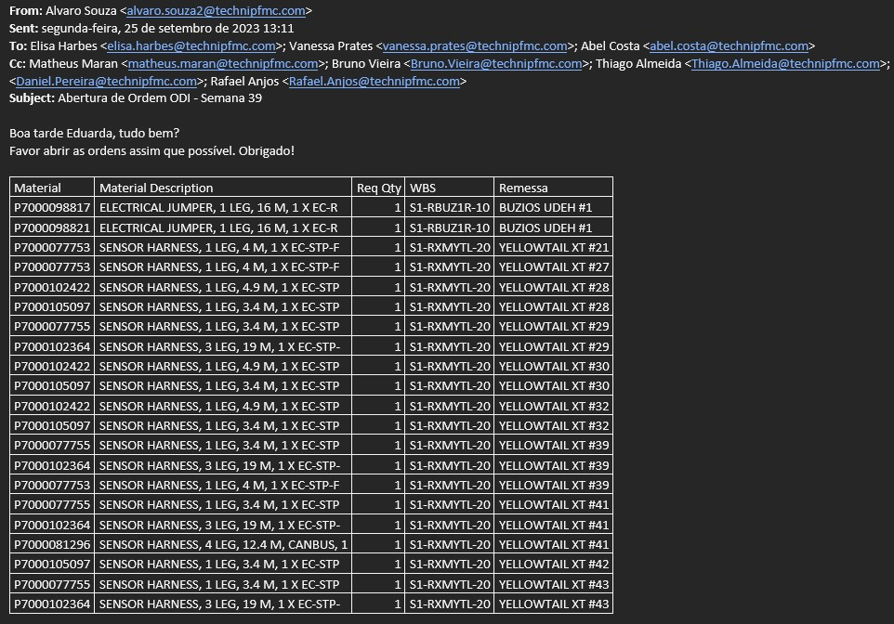
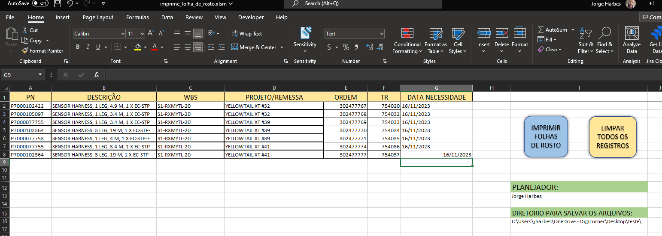
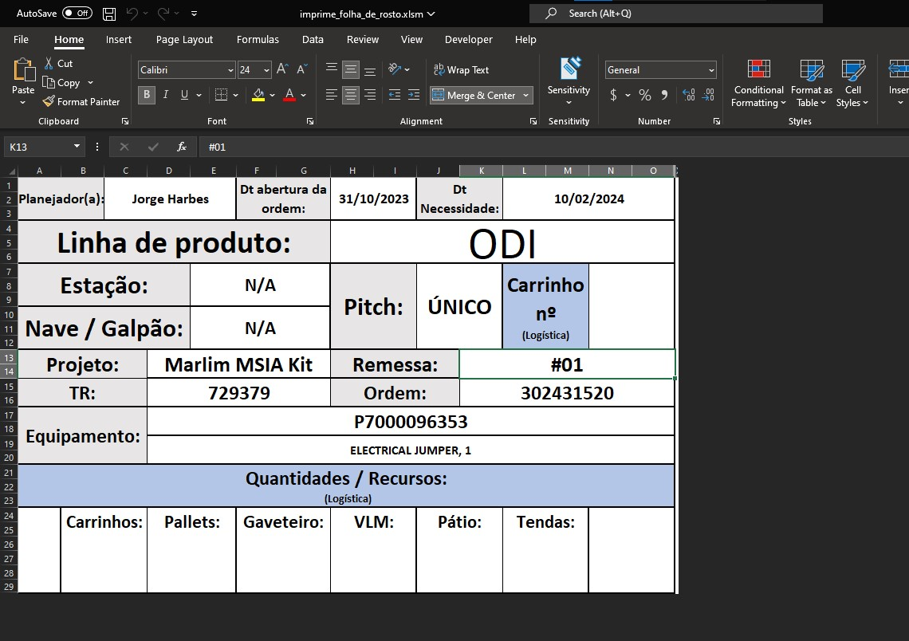
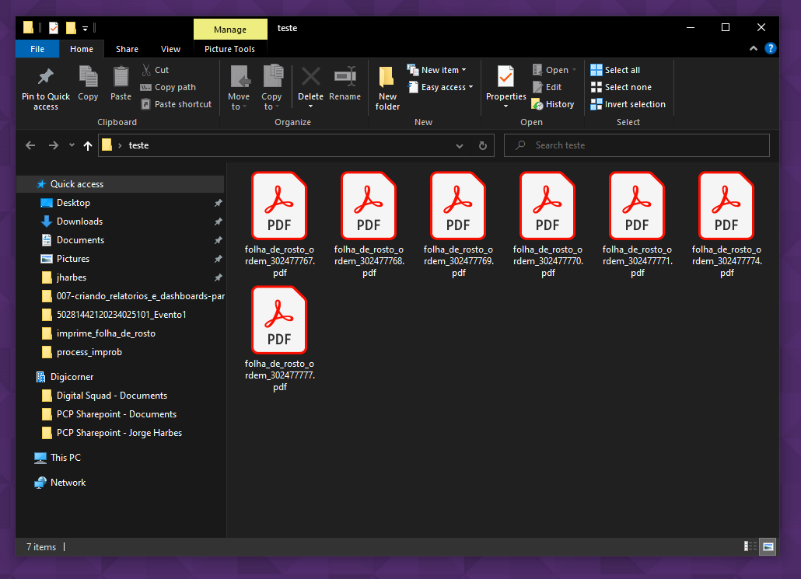
Kaizen – Automação para Impressão de Folhas de Rosto de ODI
Responsável: Jorge Harbes, Elisa Harbes
Sugerido por: Jorge Harbes, Elisa Harbes
Patrocinador: Thiago Moreira
Implementado por: Jorge Harbes
Data: 09/11/2023
Ligado a:
Resultados
Notas
NV:
S:
Q:
E:
C:
Norte Verdadeiro
Qualidade
Custo
Segurança
Entrega
Antes
Depois
Principais pontos do Antes
A relação de ordens eram recebidas e abertas, para cada ordem (em média 25 por semana) era necessário preencher uma folha de rosto (manualmente) levando em média 40 minutos para seu total preenchimento.
Recebe semanalmente email do Planejamento de Materiais solicitando abertura de ordens ODI
Recebe semanalmente email do Planejamento de Materiais solicitando abertura de ordens ODI
O que foi feito
Criação de macro em VBA/Excel para automatizar a impressão das folhas de rosto.
Abre as ordens no SAP e copia para a macro a relação de ordens e todos seus dados com CTRL+C e CTRL+V e clica no botão “Imprimir Folhas de Rosto”
Efetua abertura da ordem no SAP e preenche manualmente uma por uma as folhas de rosto com os dados de cada ordem.
Principais pontos do Depois
Para utilizar basta copiar a tabela de solicitaçao de abertura de ordens que vem por email, copiar para o Excel com a macro e clicar em imprimir folhas de rosto e todas já estarão prontas em formato PDF para envio.
Redução do tempo de processo de 40 minutos em média para cerca de 30 segundos com eliminação de possíveis erros de digitação nas folhas.
Folhas de rosto prontas em formato PDF no diretório de opção do usuário.

